Slide 1
NTT https://youtu.be/nUghnBg6ijc
정보컴퓨터공학과 송경주

Slide 2

NTT?
NTT: Number theoretic transform
- 링 상에서 요소들의 곱셈을 효율적으로 수행
- Dilithium:
- finite field 상의 정수 곱셈을 수행할 때 효율적

Slide 3
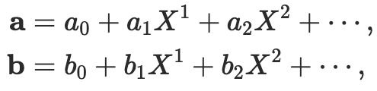
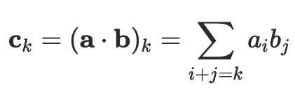
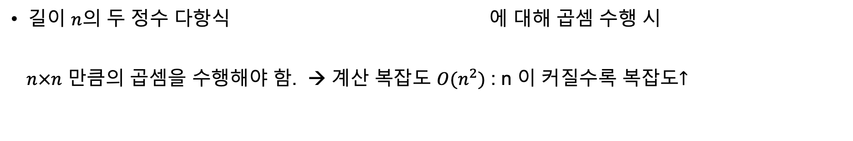
Normal multiplication
길이 $n$의 두 정수 다항식 에 대해 곱셈 수행 시
$n×n$ 만큼의 곱셈을 수행해야 함. → 계산 복잡도 $O(n^{2})$ : n 이 커질수록 복잡도$↑$

Slide 4
Normal multiplication
길이 $n$의 두 정수 다항식 에 대해 곱셈 수행 시
$n×n$ 만큼의 곱셈을 수행해야 함. → 계산 복잡도 $O(n^{2})$ : n 이 커질수록 복잡도$↑$
NTT 연산 사용 시 위와 같은 조건의 곱셈에 대한 효율을 높여 줌.
NTT + point-wise multiplication + Inverse NTT → $O(\operatorname{nlog}{n})$

Slide 5
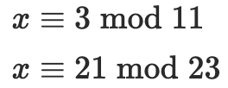
Chinese remainder theorem (CRT)
CRT: Chinese remainder theorem (중국 나머지 정리)
ex) moduli m1=11, m2=23, N=11 x 23= 253

Slide 6
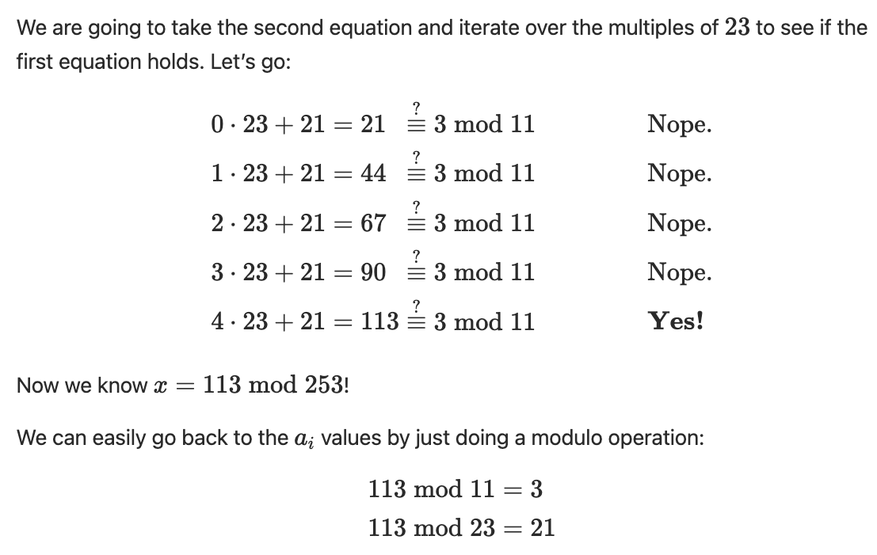
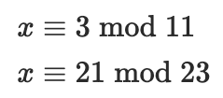
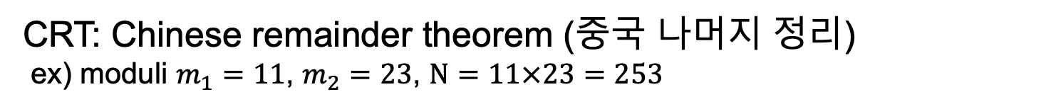
Chinese remainder theorem (CRT)
CRT: Chinese remainder theorem (중국 나머지 정리)
ex) moduli $m_{1}=11$, $m_{2}=23$, $N=11×23=253$
다음 두 조건을 만족하는 x 찾기
두 조건을 만족하는 수: x = 113 mod 253
113 mod 256으로부터 기존 3, 21을 찾을 수 있음
113 mod 11 = 3
113 mod 23 = 21

Slide 7
Chinese remainder theorem (CRT)
CRT: Chinese remainder theorem (중국 나머지 정리)
ex) moduli $m_{1}=11$, $m_{2}=23$, $N=11×23=253$
다음 두 조건을 만족하는 x 찾기
두 조건을 만족하는 수: x = 113 mod 253
113 mod 256으로부터 기존 3, 21을 찾을 수 있음
113 mod 11 = 3
113 mod 23 = 21
위의 두 조건을 만족하는 x를 빠르게 찾기 위한 방법 → CRT

Slide 8
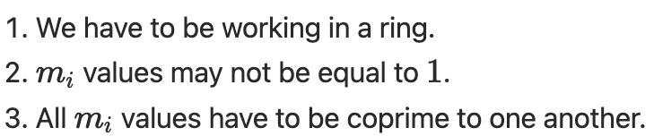
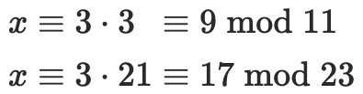

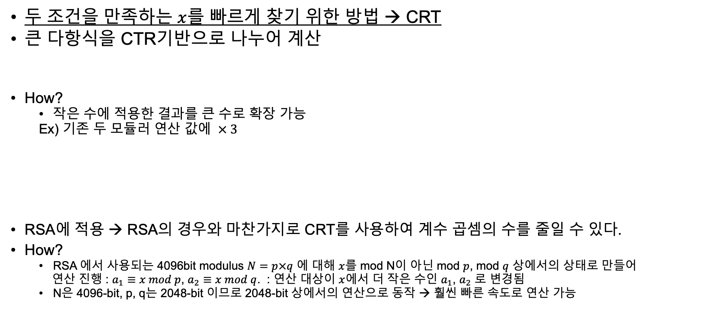

Chinese remainder theorem (CRT)
두 조건을 만족하는 $x$를 빠르게 찾기 위한 방법 → CRT
큰 다항식을 CTR기반으로 나누어 계산
How?
작은 수에 적용한 결과를 큰 수로 확장 가능
Ex) 기존 두 모듈러 연산 값에 $× 3$
RSA에 적용 → RSA의 경우와 마찬가지로 CRT를 사용하여 계수 곱셈의 수를 줄일 수 있다.
How?
RSA 에서 사용되는 4096bit modulus $N=p×q$ 에 대해 $x$를 mod N이 아닌 mod $p$, mod $q$ 상에서의 상태로 만들어
연산 진행 : $a_{1}≡x mod p$, $a_{2}≡x mod q$. : 연산 대상이 $x$에서 더 작은 수인 $a_{1}$, $a_{2}$ 로 변경됨
N은 4096-bit, p, q는 2048-bit 이므로 2048-bit 상에서의 연산으로 동작 → 훨씬 빠른 속도로 연산 가능
아까 찾은 두 조건을 만족하는 113에 대해 $× 3$ 연산을 수행 시
같은 조건을 만족하는 수가 됨

Slide 9
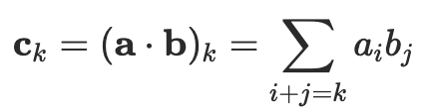
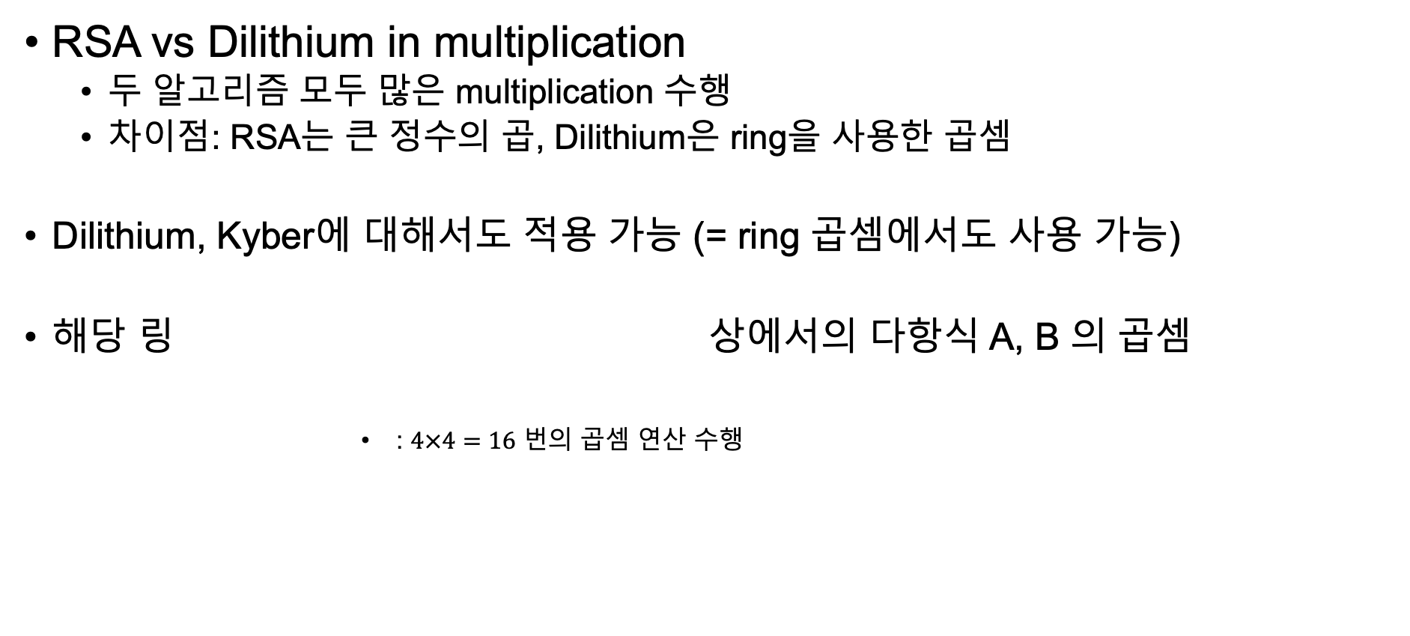
Number Theoretic Transform (NTT)
RSA vs Dilithium in multiplication
두 알고리즘 모두 많은 multiplication 수행
차이점: RSA는 큰 정수의 곱, Dilithium은 ring을 사용한 곱셈
Dilithium, Kyber에 대해서도 적용 가능 (= ring 곱셈에서도 사용 가능)
해당 링 상에서의 다항식 A, B 의 곱셈
: $4×4=16$ 번의 곱셈 연산 수행

Slide 10



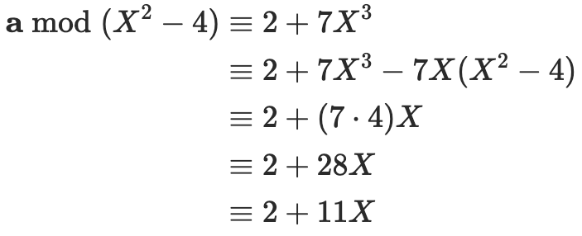
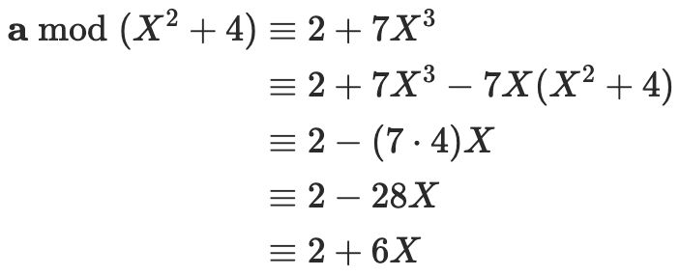



Number Theoretic Transform (NTT)
$$a=2+7X^{3}$$
$$a=2+7X^{3}$$
$$⋮$$
$$⋮$$

Slide 11

Number Theoretic Transform (NTT)
NTT 동작
다항식 $a, b$를 degree-0 으로 나눈다.
나눠진 $a_{i},b_{i}$에 대해 point-wise multiplication ${c_{i}=a}_{i},b_{i}$ 을 수행
CRT을 통해 $c_{i}$을 결합하여 $c$ 생성

Slide 12



Number Theoretic Transform (NTT)
: Dilithium ring
두 다항식의 곱으로 나눔:
임의의 수 $α$ 의 값은?

Slide 13
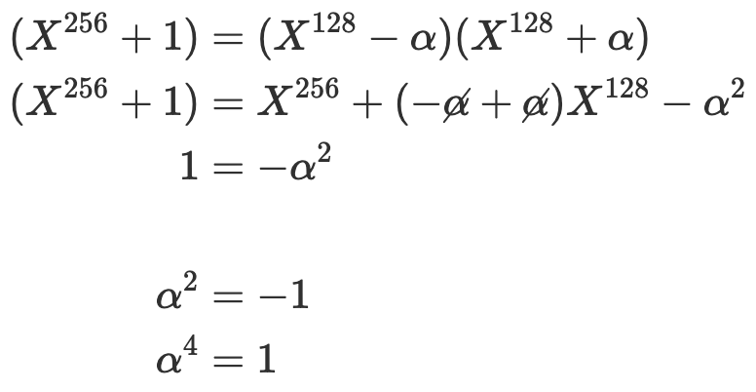
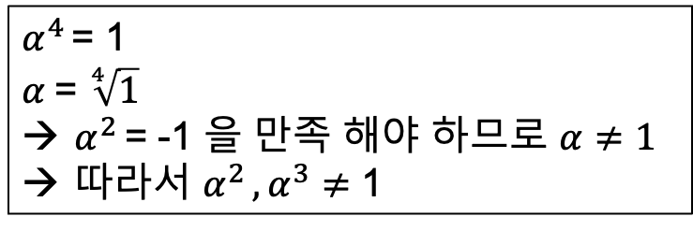
Number Theoretic Transform (NTT)
: Dilithium ring
두 다항식의 곱으로 나눔:
임의의 수 $α$ 의 값은?
$α^{4 }$= 1
$α$= $\sqrt[4]{1}$
$α^{2 }$= -1 을 만족 해야 하므로 $α≠1$
따라서 $α^{2 },α^{3}$ $≠$ 1

Slide 14
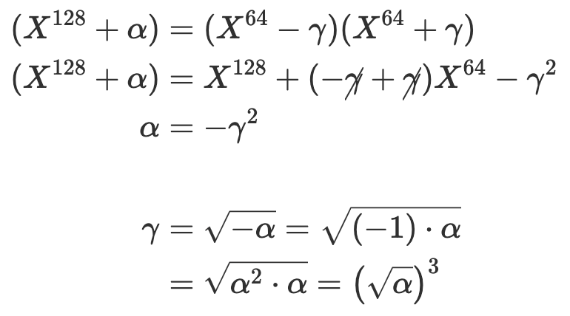


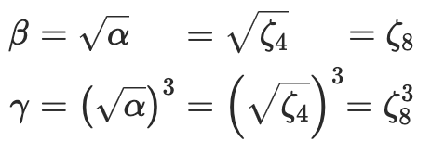

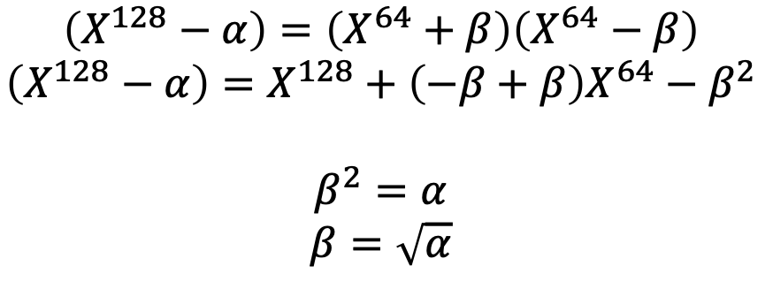

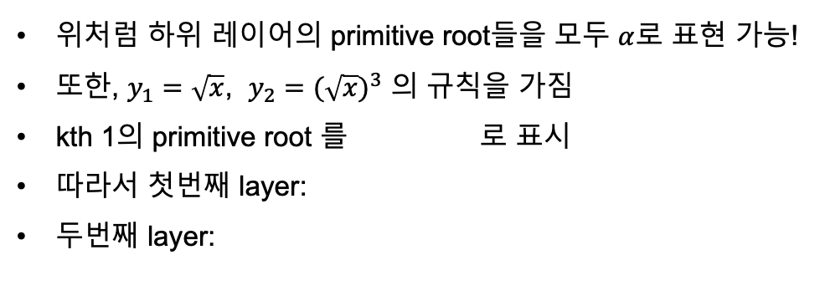
Number Theoretic Transform (NTT)
$$\left(X^{128}−α\right)=\left(X^{64}+β\right)\left(X^{64}−β\right)$$
$$\left(X^{128}−α\right)=X^{128}+\left(−β+β\right)X^{64}−β^{2}$$
$$β^{2}=α$$
$$β=\sqrt{α}$$
위처럼 하위 레이어의 primitive root들을 모두 $α$로 표현 가능!
또한, $y_{1}=\sqrt{x}$, $y_{2}={(\sqrt{x})}^{3}$ 의 규칙을 가짐
kth 1의 primitive root 를 로 표시
따라서 첫번째 layer:
두번째 layer:
$$⋮$$

Slide 15










Number Theoretic Transform (NTT)
$X^{128}=$
, ${a_{i}X}^{i}=a_{i} {. X}^{i−128}$
, ${a_{i}X}^{i}=−a_{i} {. X}^{i−128}$
: a mod
: a mod

Slide 16
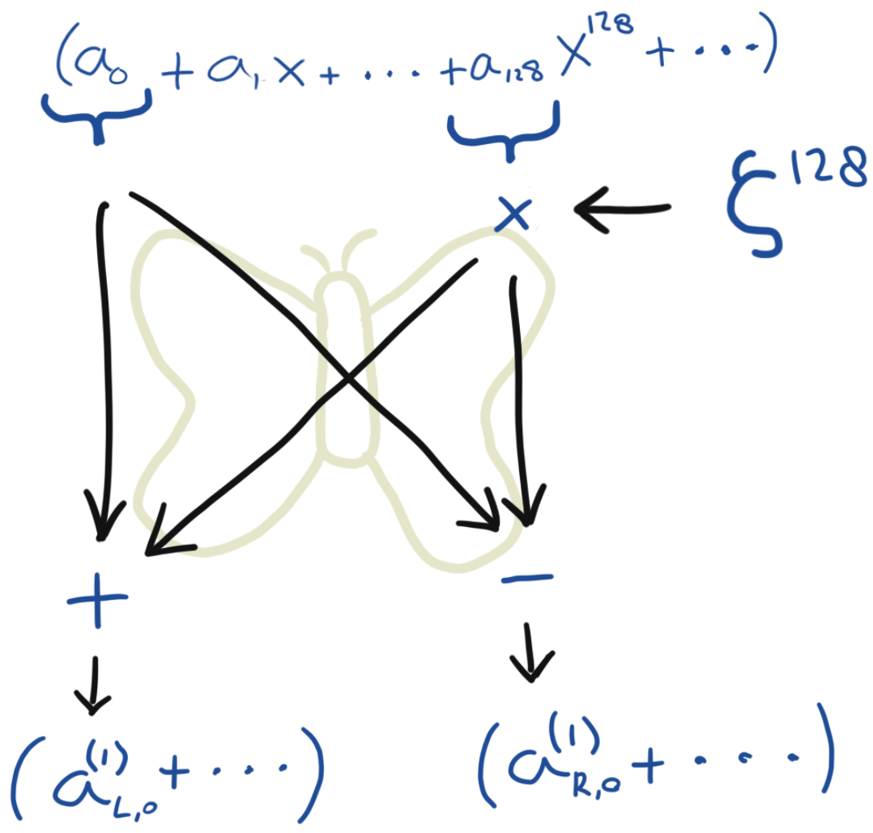


Number Theoretic Transform (NTT)
: a mod
: a mod
기존 다항식 a mod ${(X}^{256}+1)$:
a mod
a mod
$$⋮$$
n차 다항식에 대하여 각 layer tree로 변형하는데 $\log_{2}{n}$ layer에 대해 와 곱셈: $O(\log_{2}{n)}$
최종 분해된 다항식의 n 개의 상수에 대해 n-point multiplication: $O(n)$

